Slide 1
ROMATOLOJİK HASTAYA YAKLAŞIM
Öğr. Gör. Osman Şenol YILDIZ
AÜ Haymana MYO

Slide 2
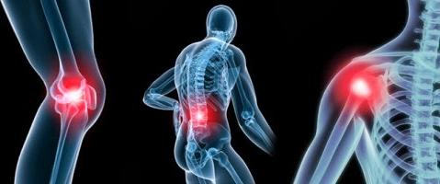
Romatizma: Romatizma oldukça genel bir terimdir ve kemik, kas, tendon, ligament ve eklemlerin etrafındaki ağrı veya acıyı ifade etmek için kullanılır. Romatizma deyince tek bir hastalık anlaşılmaz.
Romatoloji: Romatizmal hastalıklar ile ilgilenen tıp dalı.

Slide 3
Başlıca Romatizmal Hastalıklar
Osteoartrit (OA)
Romatoid Artrit (RA)
Ankilozan Spondolit (AS)
Behçet Hastalığı
Akut Romatizmal Ateş (ARA)
Gut
FMF
Sistemik Lupus Eritematozus (SLE)

Slide 4
ROMATOLOJİK HASTAYA YAKLAŞIM NASIL OLMALIDIR ???

Slide 5
Fizyoterapi ve Rehabilitasyon Programını Etkileyen Faktörler
Tanı
Hastanın yaşı
Hastanın sosyo-ekonomik durumu
Aile
Hastanın işi
Hastanın psikolojik durumu vb.

Slide 6
DEĞERLENDİRME
Hikaye
AĞRI!!!
Postür Analizi
Kısalık Testleri
Normal Eklem Hareketi
Kas testi
Yürüme Analizi
Solunum Değerlendirmesi
Yaşam kalitesi

Slide 7
HİKAYE
Hastanın kendisinden veya yakınından mutlaka ayrıntılı hikaye alınmalıdır. Yapılacak olan değerlendirmeler öncesi hikaye oldukça önemlidir.Hikaye ile hastanın fonksiyonel durumu hakkında değerlendirme öncesi bilgi sahibi olunur.
Yapılan fizyoterapi değerlendirmeleri ile hastanın genel durumu belirlenir. Hastanın buna göre tedavi programı oluşturulur.

Slide 8
Hikayede;
Ana şikayet ve yakınma
Hastalığın semptomları
Özgeçmiş-soygeçmiş
Sosyal hikayesi ( ailesi, yaşam şekli vb.)
Uğraşı hikayesi ( eğitim düzeyi, hobiler, iş yaşantısı)
Alınan ilaçlar
yer almalıdır.

Slide 9
Ağrı Değerlendirmesi
Ağrı romatolojik hastaların şikayetlerinin başında gelir.
Hastanın fonksiyonel kapasitesini olumsuz yönde etkiler.
Çok ileri düzeydeki ağrılar hastada psikolojik çöküntülere sebep olabilir.

Slide 10
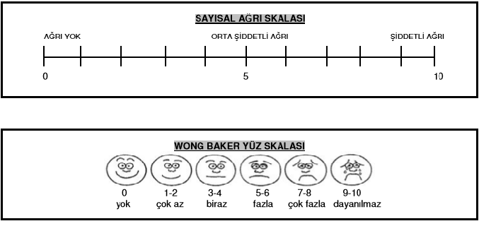
Ağrı değerlendirmesinde visüel analog skalası (VAS) kullanılabilir.
Ağrı tipi ?
Ağrının frekansı ?
Ağrının şiddeti sorgulanmalıdır.

Slide 11
Postür Analizi
Romatolojik hastaların değerlendirilmesinde postür analizi kesinlikle atlanmamalıdır. Var olan hastalığın sonucu olarak bir veya daha fazla postüral bozukluk hastada mevcut olabilir.
Postür analizi ayrıntılı olarak lateral, anterior ve posteriordan yapılmalı ve var olan postüral bozukluklar not alınmalıdır.

Slide 12
Kısalık Testleri
Var olan romatolojik hastalık uzun sürede bazı kaslarda kısalık oluşmasına sebep olabilir.
Hatalı postür ya da ağrılı pozisyondan kaçınmak da kas kısalığının nedenlerindendir.
Kısalmış olan kaslar için tedavi programında egzersizler yer almalıdır.

Slide 13
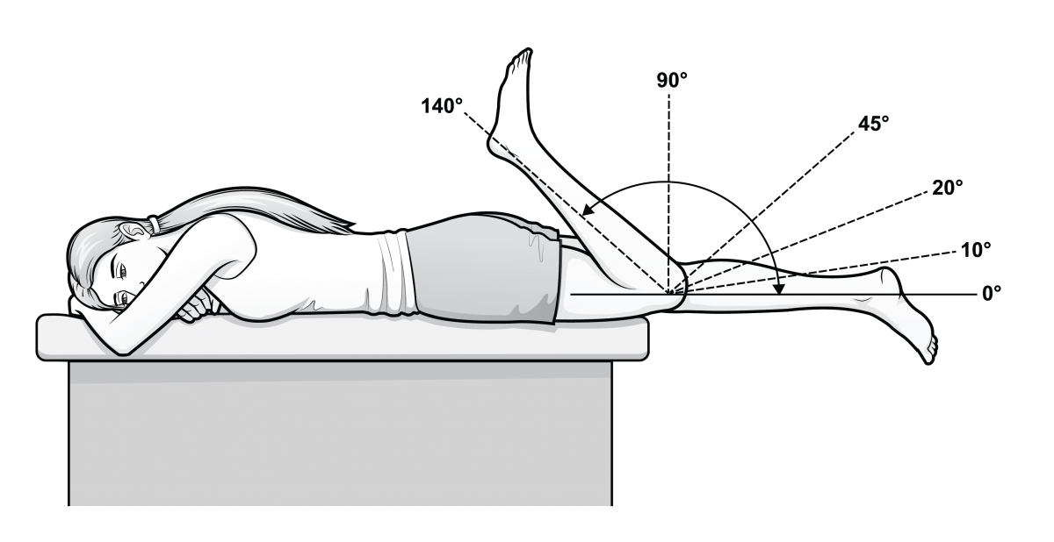
Normal Eklem Hareketi
Tanıya göre bazı eklemlerde eklem hareket kısıtlılığı oluşmuş olabilir.
Eklem hareket açıklıkları goniometre ile ölçülerek kısıtlılık dereceleri saptanmalıdır.
Rijit eklem ?

Slide 14
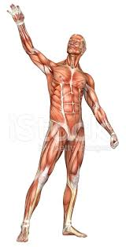
Kas Testi
Kas testi yapılarak hastanın kaslarında kuvvet kaybı olup olmadığı belirlenir.
Zayıf olan kaslar kuvvetlendirilmelidir.
Kompansasyonlara engel olunmalıdır.
Dinamometre ya da manuel kas testi

Slide 15
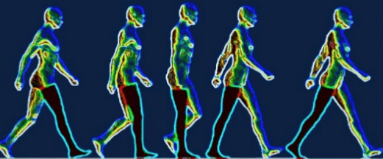
Yürüme Analizi
Yürüme analizi ile yürüyüşte olan anormallikler saptanır.
Sağ ve sol adım uzunlukları, destek yüzeyinin genişliği, duruş ve sallanma fazları, kol salınımları değerlendirilmelidir.

Slide 16
Alt ekstremite kas kuvveti hakkında bilgi verebilir.
Var olan postüral bozukluklar, kas kısalıkları ve eklem hareket kısıtlılığı da yürüyüşü etkiler.

